Slide 1
Beszámoló összeállítás és elemzés
1. Beszámoló összeállítás - Rádóczi Zsolt
2. Beszámoló elemzés - Tóth Balázs

Slide 2
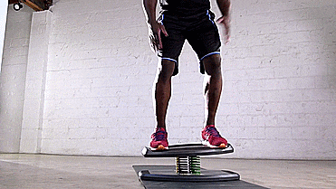
Beszámoló összeállítás
Korábbi tanulmányok ismereteire alapozunk
Egy esettanulmányon keresztül fogjuk megismerni a beszámolóösszeállítást

Slide 3
Beszámoló összeállítás lépései
Záráshoz kapcsolódó gazdasági események könyvelése
Eredménykimutatás összeállítása
Mérleg elkészítése

Slide 4
Jó munkát kívánunk!

Slide 5
Jelen tananyag a Szegedi Tudományegyetemen készült az Európai Unió támogatásával. Projekt azonosító: EFOP-3.4.3-16-2016-00014

